Slide 1
Chesar解读和CET开发要求
2020年09月17

Slide 2
建立多个排放场景，并估算排放量
CET主文件，计算局部尺度暴露浓度
区域尺度
局部尺度
捕食蚯蚓
陆生捕食动物
大气
背景浓度
水生捕食动物
沉降
捕食鱼
排放源
挥发
土壤
地表水
稀释
排放
污泥农用
孔隙水淋溶
悬浮物沉积
STP
稀释
地下水
沉积物
调用CET-regional模型，暂缺
调用C-STP（O）模型

Slide 3
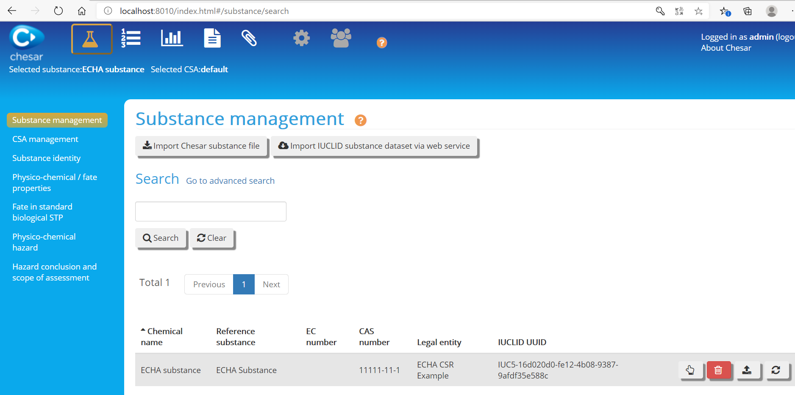
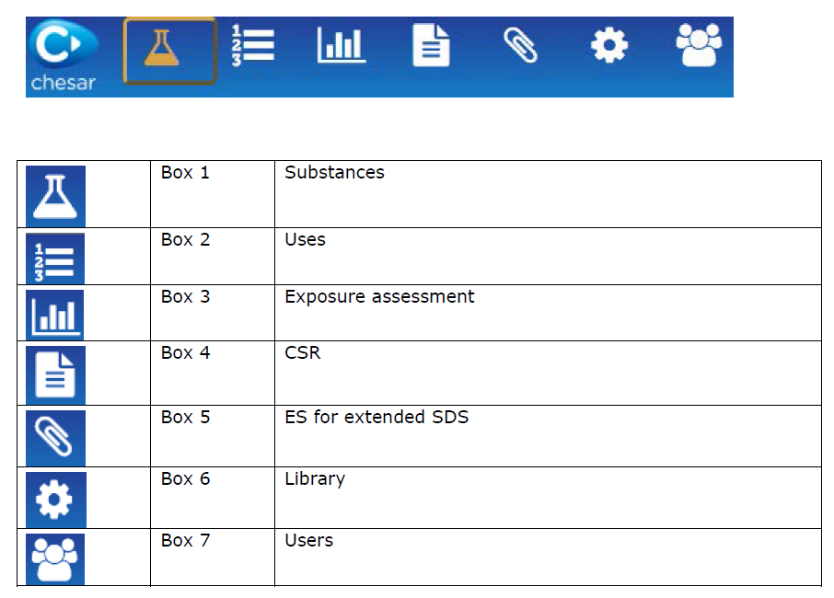
总体界面

Slide 4
逻辑结构
输入评估、输出评估、新建评估
理化性质

Slide 6
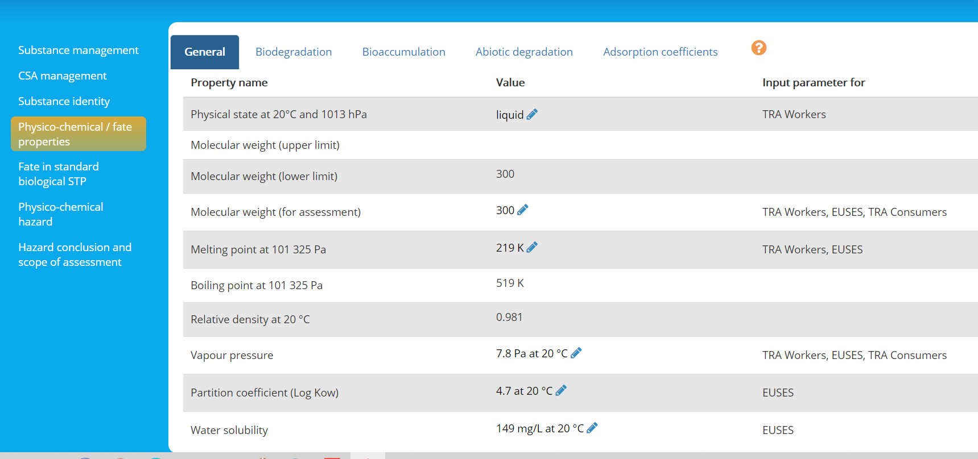
物质管理
多个评估/物质
一般理化性质
降解
蓄积
分配

Slide 7
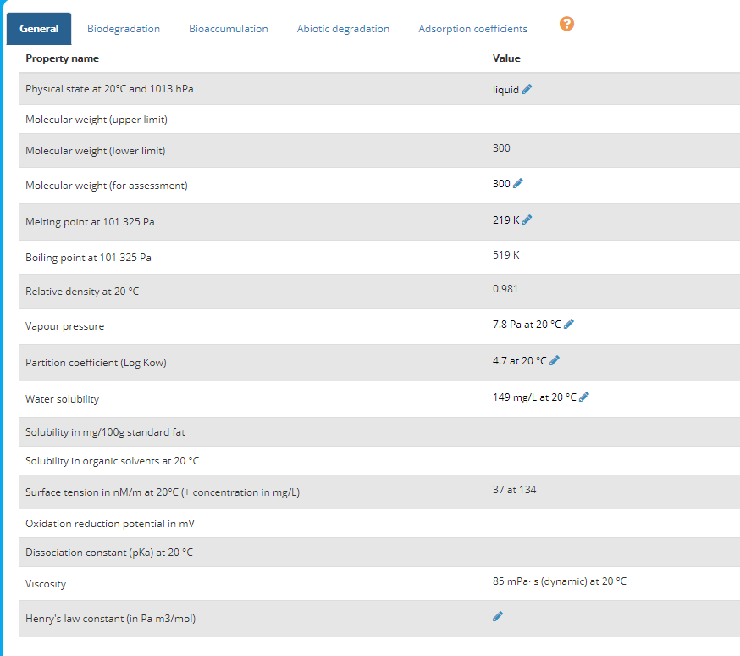

Slide 8
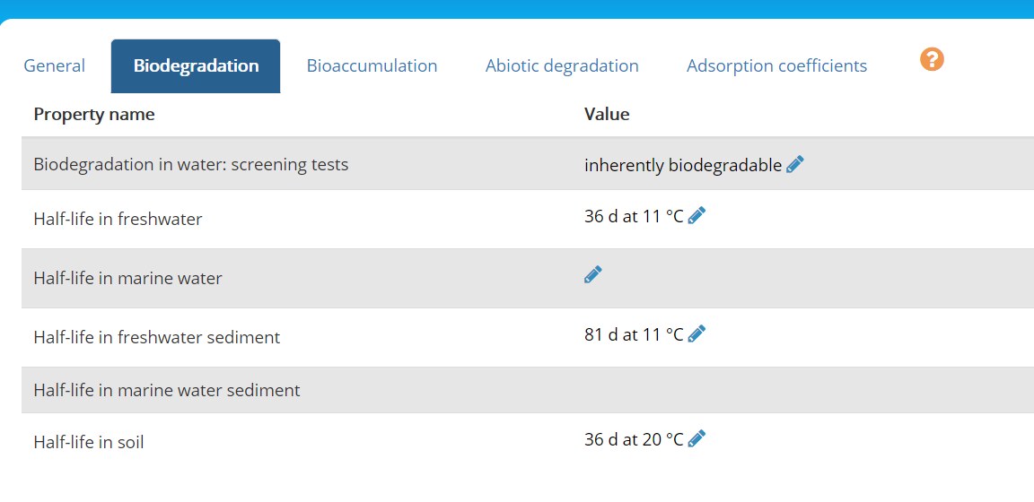
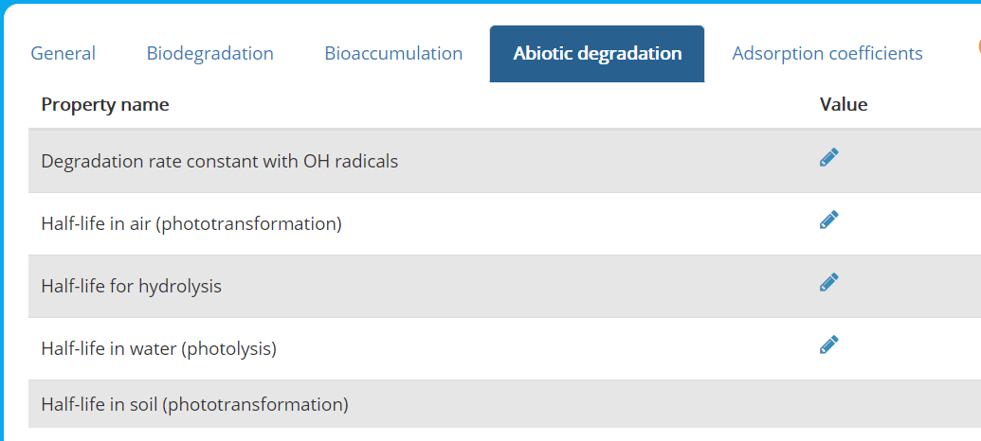
生物降解和光解放一页为
降解
降解
非生物降解
水解速率常数 | khydr.water | 0 | h⁻¹
大气中光解速率常数 | kdeg.air | 0 | d⁻¹
水中光解速率常数 | k_{photo.water} | 0 | d⁻¹
生物降解
活性污泥中生物降解速率常数 | kbio.stp | 1.00E+00 | h⁻¹
地表水生物降解速率常数 | kbio.fresh | 1.00E-20 | d⁻¹
沉积物中的生物降解速率常数 | kbio.sed |  | d⁻¹
土壤生物降解速率常数 | kbio.soil | 2.31E-02 | d⁻¹
总降解速率常数（根据非生物降解和生物降解计算，非输入）
大气中光解速率常数 | kdeg.air |  | d⁻¹
活性污泥中总降解速率常数 | kdeg.stp | 1.00E+00 | h⁻¹
地表水中总降解速率常数 | kdeg.water |  | d⁻¹
沉积物中的生物降解速率常数 | kbio.sed |  | d⁻¹
土壤生物降解速率常数 | kbio.soil | 2.31E-02 | d⁻¹

Slide 9
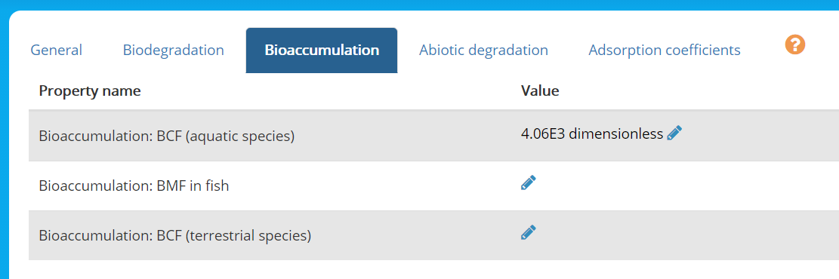
生物富集
鱼类生物蓄积系数 | BCF.fish | 4.20E+01 | d⁻¹
蚯蚓的生物富集系数 | BCF.worm | 7.28E+00 | L.kg_{wwt} ⁻¹

Slide 10
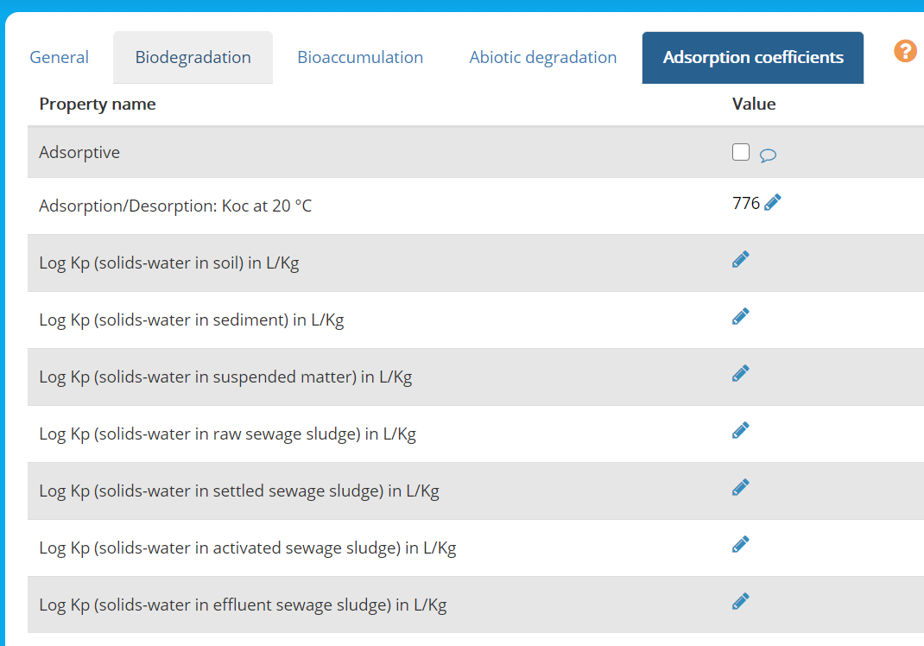
分配系数
亨利常数 | HENRY | 2.69E+02 | Pa·m³·mol⁻¹
气-水分配系数 | Kair-water | 1.14E-01 | m³·m⁻³
吸附于气溶胶颗粒的比例 | Fass.aer | 1.68E-07 | -
土壤固-水分配系数 | Kp.soil | 4.10E+00 | L·kg⁻¹
悬浮物固-水分配系数 | Kp.susp | 2.05E+01 | L·kg⁻¹
沉积物固-水分配系数 | Kp.sed | 1.03E+01 | L·kg⁻¹
土壤-水分配系数 | Ksoil-water | 6.37E+00 | m³·m⁻³
悬浮颗粒物-水分配系数 | Ksusp-water | 6.03E+00 | m³·m⁻³
沉积物-水分配 | Ksed-water | 5.93E+00 | m³·m⁻³

Slide 11
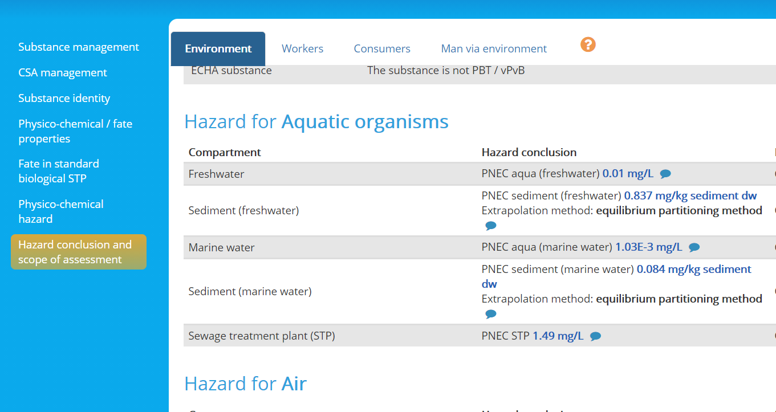
危害评估结论

Slide 12
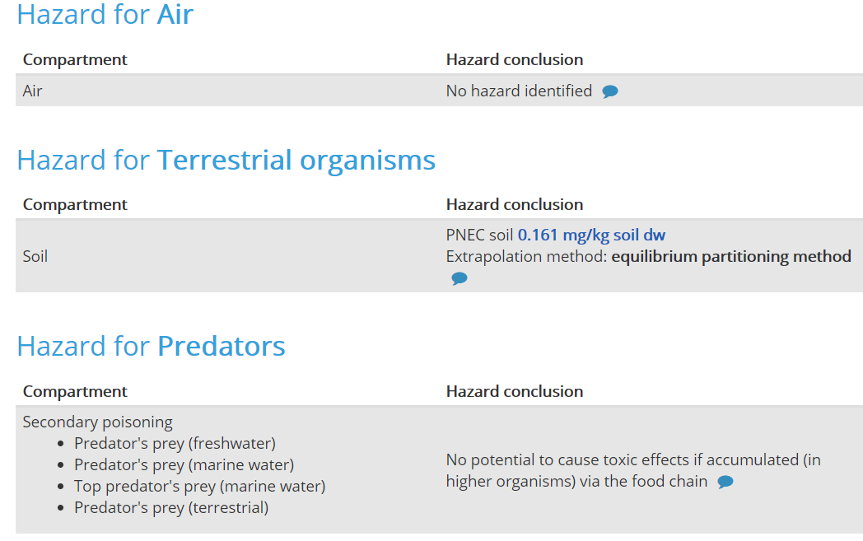
危害评估结论
 | PNEC | 单位 | 备注
STP | PNEC STP | mg/L
地表水 | PNEC地表水 | mg/L
沉积物 | PNEC沉积物 | mg/kg
土壤 | PNEC 土壤 | mg/kg
捕食动物 | PNEC捕食动物 | mg/kg
人体 | TDI/VSD | mg/kg/d或ug/m³

Slide 13
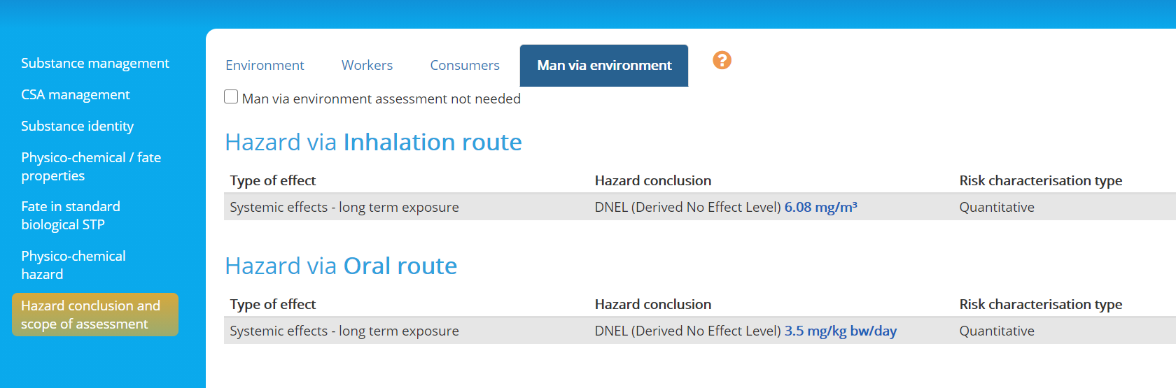
途径 | 参数（mg/kg/d） | 数值 | 单位
吸入 | TDI/VSD |  | mg/kg/d或ug/m³
饮水 | TDI/VSD |  | mg/kg/d
摄食 | TDI/VSD |  | mg/kg/d

Slide 14
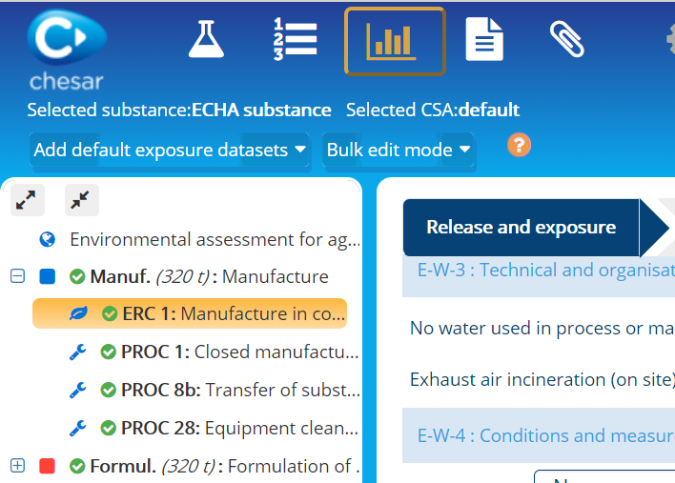
二、暴露场景和暴露估算
具有增加暴露场景的功能
进入STP之前的排放
排放特征
生命周期阶段： | 生产 配制 工业使用 消费使用 废物利用处置
排放模式 | 间歇排放 连续排放
分散性 | 非广泛分散使用源 广泛分散使用源
排放（进入STP之前）
排放途径 | 局部尺度排放量 | 区域尺度排放量
水（进入STP） |  | 根据不同场景局部尺度自动加和
气
土
水（直排）

Slide 15
二、暴露场景和暴露估算
STP排放场景
（1）是否进入公共STP？ | 是/否 | 如果是：进入STP之后的排放，调用C-STP（O）模型
（2）是否污泥农用 | 是/否 | 如果否，污泥中浓度为0 如果是，正常计算
（3）污水日处理量 | 2000 | m3/d
（4）受纳河流流量 | 18000 | m3/d
STP处理后的排放
排放途径 | 排放系（无量纲） | 排放量 （kg/d） | 浓度
水 |  |  | mg/m3
大气 |  |  | mg/L
污泥 |  |  | mg/kg

Slide 16
二、暴露场景和暴露估算
局部尺度暴露估计
参数名称 | 参数符号 | 结果 | 参数单位 | 风险表征
保护目标（生态环境） |  |  |  | 环境PNEC | 风险商
STP | PECstp | 3.05E-01 | mg·L⁻¹ | 6.4 | 4.77E-02
地表水 | PEClocal.water | 3.05E-02 | mg·L⁻¹ | 0.1 | 3.05E-01
沉积物 | PEClocal.sed | 4.16E-01 | mg·kg⁻¹ | 0.334 | 1.24E+00
土壤 | PEClocal.soil,30 | 1.31E-01 | mg·kg⁻¹ | 0.188 | 6.98E-01
地下水 | PEClocal.grw | 6.54E-03 | mg·L⁻¹ |  | #DIV/0!
水生捕食动物 | PECaqu,predator | 3.51E-02 | mg·kg_{wwt}⁻¹ |  | #DIV/0!
陆生捕食动物 | PECter,predator | 2.27E-02 | mg·kg_{wwt}⁻¹ |  | #DIV/0!
保护目标（一般人群） |  |  |  | 健康DNEL | 风险商
吸入 | ADDinh | 3.27E-05 | mg·kg⁻¹·d⁻¹ |  | #DIV/0!
饮水 | ADDoral-water | 2.00E-04 | mg·kg⁻¹·d⁻¹ |  | #DIV/0!
经口摄食(鱼) | ADDoral-food | 3.48E-05 | mg·kg⁻¹·d⁻¹ |  | #DIV/0!
不同途径总暴露量 | ADDT | 2.67E-04 | mg·kg⁻¹·d⁻¹ |  | #DIV/0!

Slide 17
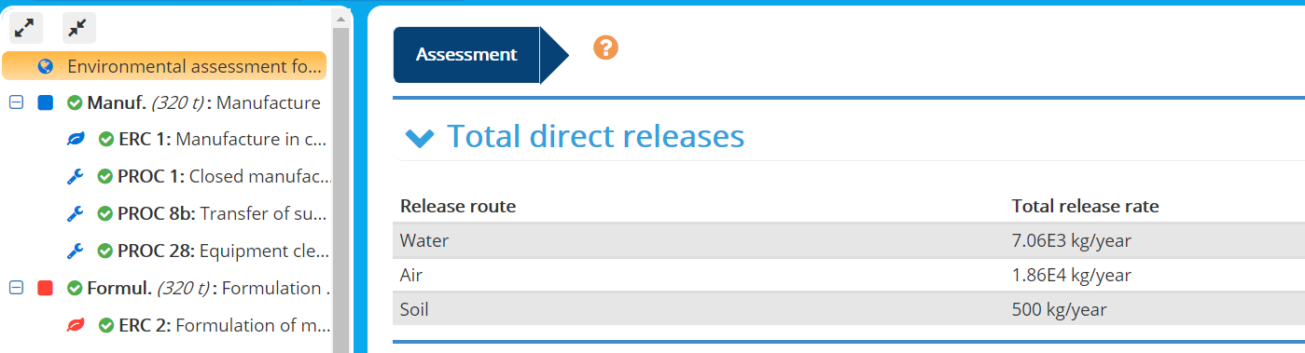
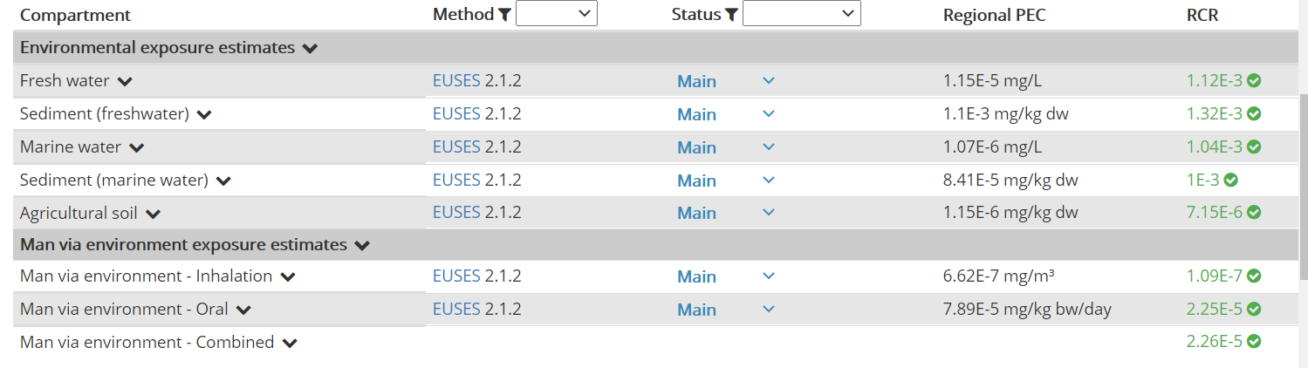
三、区域浓度估算
区域尺度暴露估计
内容暂空
本页面只做形式，暂无算法
区域排放率
 | 总排放率（E.R） kg/d
水
大气 | 0
土
区域评估
介质 | 参数 | 数值 | 单位 | RCR
大气 | PECreg.air | 0 | mg·m⁻³
水 | PECreg.water | 0 | mg·L⁻¹
土壤 | PECreg.soil | 0 | mg·kg⁻¹
沉积物 | PECreg.soil,porew | 0 | mg·kg⁻¹

